Slide 1
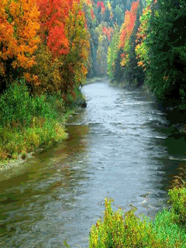
Natureza tão bela natureza...
Poesia e formatação
Norma Aparecida Silveira de Moraes
Divulgação
Norma Natureza
www.sergrasan.com

Slide 2
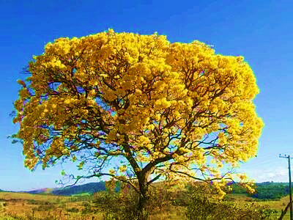
Natureza tão bela natureza
Meu doce lar a minha casa
Teu verde me emociona
De tantas flores que beleza

Slide 3
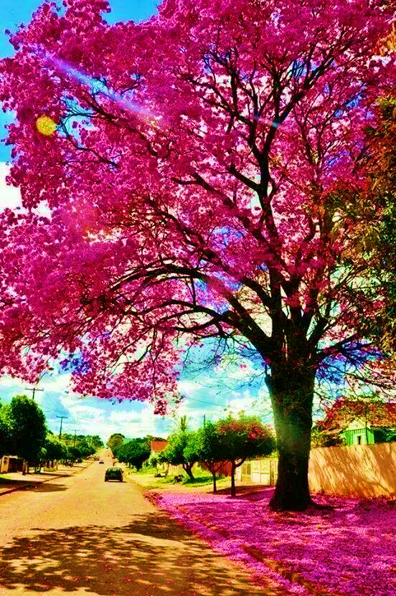
Vós precisais tanto de proteção
Pois não pode nunca acabar
A água, teu verde, o seu ar
Combustível de toda produção

Slide 4
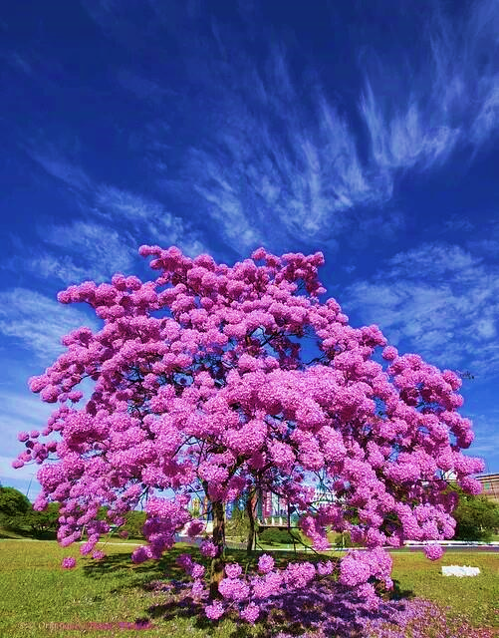
Do viver que tanto gostamos
Depende de ti bela realeza
Dos quatro ou cinco elementos
São as energias que precisamos

Slide 5
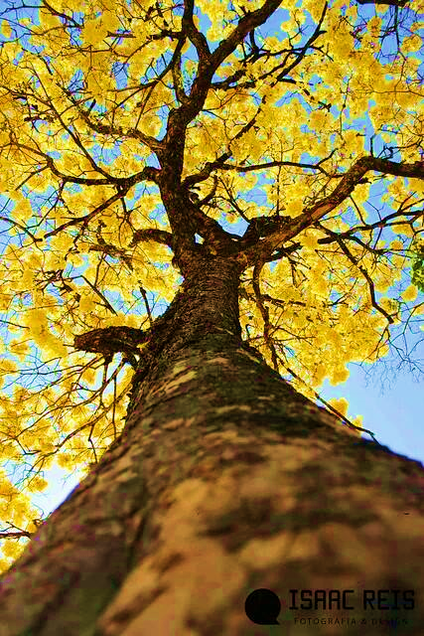
A natureza é paradisíaca
A vida que sempre gera
Beleza em todas dimensões
Presença de Deus vívida

Slide 6
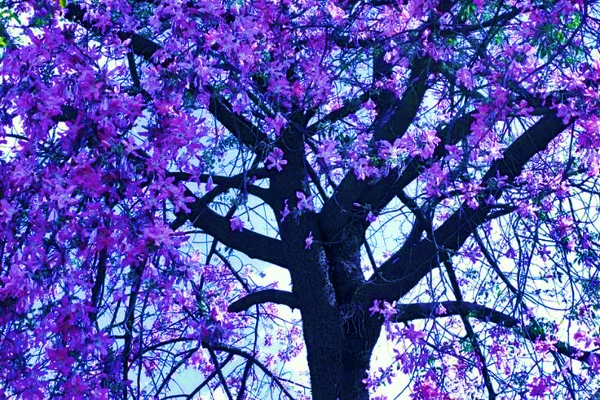
No horizonte de um novo dia
Ou na beleza do entardecer
Respirando o ar, agradeço
Mais uma vez pela harmonia

Slide 7
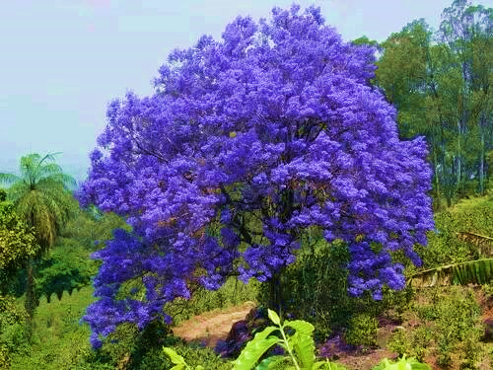
Contemplar me dá alegria
Tanto verde, e colorido
Jardins e matas floridas
Na vida que gera todo dia

Slide 8
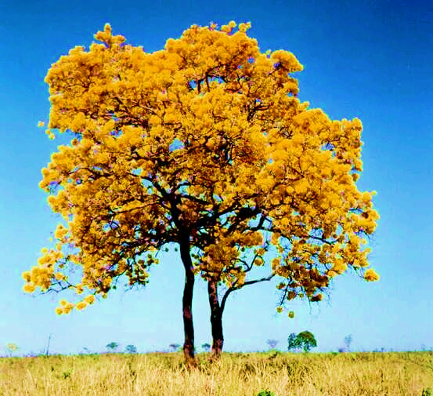
Natureza és mãe com certeza
Da vida que gera tanta grandeza
Mãe, Maia, tanta singeleza
Tanto amor de Deus, beleza

Slide 9
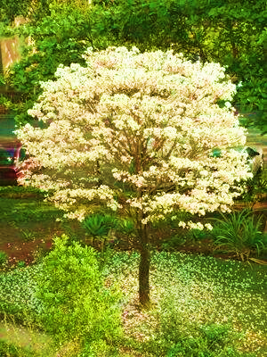
Mãe que sofre com a ganância
Do seu próprio filho em matança
Em nome do dinheiro, ignorância
Que cega o homem, em discordância

Slide 10
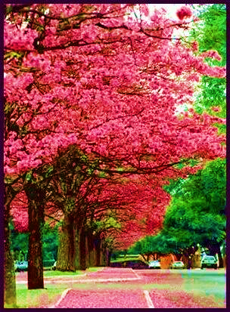
Venho com grande tristeza pedir
Homem! Pare logo de destruir
Venha logo aqui reconstruir
Pois nem tudo podeis possuir

Slide 11

Quero para meus filhos deixar
Para que não tenha que amargar
Esta natureza devendo do estar
Intacta para que todos possam habitar

Slide 12
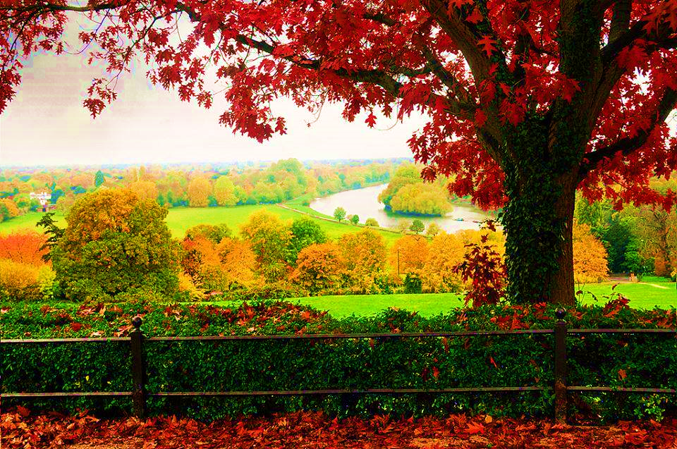
Mas há justiça do comportamento
Que vamos sofrer com o aquecimento
Que virá com tanto sofrimento
Matar muitos de enfraquecimento

Slide 13
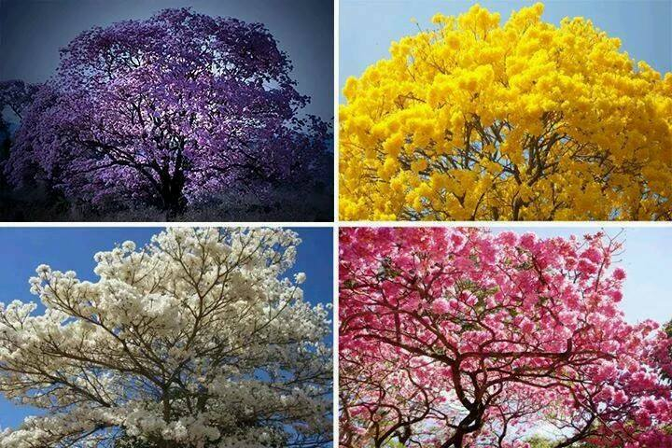
Que beleza de árvores
Que predominam em nosso Brasil
Um país belo com certeza
Mas que muitos estão destruindo..

Slide 14
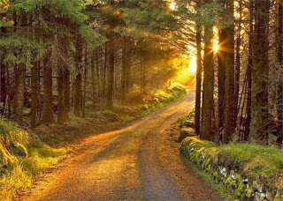
Poesia e formatação
Norma Aparecida Silveira de Moraes
Imagens do faceboock e google
Data =25/11/2015
Musica=Coração de Estudante.
Milton Nascimento
Divulgação
www.normasilveiramoraes.recantodasletras.com
Norma Natureza
www.sergrasan.com

